Slide 1
TÝDEN 9
CFF IV

Slide 2
Transformace
při (+ loc.) x když (+ conjugated verb)
Když cvičím, piju hodně tekutin. - ___________________ piju hodně tekutin.
Když pracuju, poslouchám hudbu. - ___________________ poslouchám hudbu.
Při chůzi používám berle. - ___________________, používám berle.
Při bolesti si beru léky. - ___________________, beru si léky.
verbs x nouns
Mám zlomený prst. - ___________________ jsem si prst.
Mám odřenou kůži. - ___________________ jsem si kůži.
Vymknul jsem si kotník. - Mám ___________________ kotník.

Slide 3
Anglicky → česky: překlad
Jak se řekne česky?
mild pain
bruise
knocket out tooth
wound
injured person
emergency service

Slide 4
Jak se zeptá doktor?
___________________? Bolí to už měsíc.
___________________? Vlevo dole a kolem pupku.
___________________? Včera, když jsem šla domů z práce.
___________________? Je to taková pulzující bolest.
___________________? Je to lepší, když víc odpočívám.

Slide 5
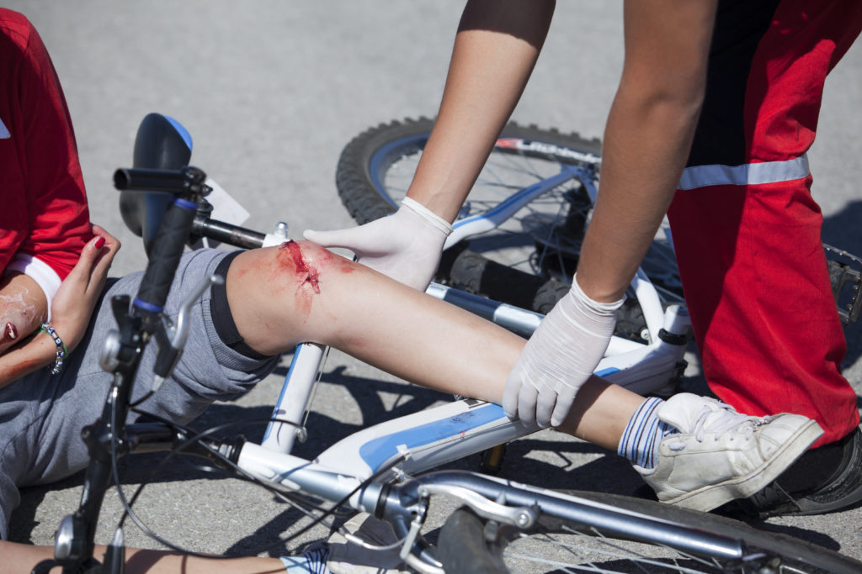
Popište obrázek = describe the picture
Source: https://www.lawyers24-7.com/bike-lane-accident/

Slide 6
LIKES & DISLIKES
LÍBÍ SE 😍 X NELÍBÍ SE 😕 + the DATIVE case
Ten film (subject, nominative) se mi (dative) líbí.
Líbí se ti (dative) Brno (subject, nominative)?
Petrovi (dative) se líbí Alena (subject, nominative).
Ten film se mi líbil. Ta kniha se mi líbila. (past tense).
Ten nový film se ti bude líbit. Ta kniha se ti bude líbit. (future tense).
Co se ti líbí? - Líbí se mi opera.
Kdo se ti líbí? - Líbí se mi Filip.
Komu se líbí ta nová studentka? - Filipovi se líbí ta nová studentka.
Jaká kniha se ti líbila? - Líbil se mi Harry Potter.

Slide 7
LIKES & DISLIKES
CHUTNÁ 😋👍 X NECHUTNÁ 👎 + the DATIVE case
Chutná mi české jídlo.
Chutná ti kofola?
Chutnají mi knedlíky. (plural)
Maminka je skvělá kuchařka. Ta polévka vám bude chutnat. (future).
Ten guláš Petrovi nechutnal. (past).
Co ti chutná? - Chutnají mi omáčky.
Jaké jídlo ti chutná? - Chutná mi vegetariánské jídlo.
Jaká zmrzlina ti chutná? - Chutná mi pistáciová.
Komu chutnal ten oběd? - Mně ne, ale Petrovi ano.

Slide 8
LIKES & DISLIKES
RÁD/RÁDA/RÁDI 💗 X NERAD/NERADA/NERADI 😰 + conjugated VERB
Miluju vodu. Rád plavu.
Co rád děláš o víkendu?
Nerada uklízím, ale musím.
Jezdíte rádi k moři?
Jako malý jsem rád plaval. (past)

Slide 9
LIKES & DISLIKES
MÍT RÁD/RÁDA/RÁDI 💗 X NEMÍT RÁD/RÁDA/RÁDI 😰 + noun in the ACCUSATIVE
Mám rád českou hudbu.
Máš rád akční filmy?
Jaký sport máš rád?
Máš ráda divadlo?
Nemám rád českou hudbu.
Nemám ráda akční filmy.

Slide 10
LIKES & DISLIKES
MILOVAT 💗💗💗 X NEMILOVAT + noun in the ACCUSATIVE
Miluju hory a přírodu.
Miluju tě!
Daniel miluje sport.
Dědeček miloval historii.
Už ho nemiluju. 💔
Co miluješ?
Koho miluješ?

Slide 11
líbí se mi x rád x mám rád x miluju
LÍBÍ SE MI
Use this structure if you want to express that you like something with your senses.
Líbí se mi ten svetr.
RÁD
Use this structure if you like to do something (verbs).
Já ráda tancuju.
MÁM RÁD
Use this structure if you like something or someone (nouns) and not just senses but also emotions are involved.
Mám rád sport.
MILUJU
Use this structure to express true love (to someone or something). Only nouns can be used.
Miluju divadlo!

